Slide 1
리뷰 데이터 기반
전주 계절별 맛집 추천 서비스
발표 정보
팀명: A팀
팀원: 이승현(팀장), 송민석(부팀장),
손민건, 조태현, 표가민, 신선양
발표일:
중간발표: 5월 15일
기말발표: 5월 27일
K-Digital 과정 팀 프로젝트 발표자료
1/35

Slide 2
발표 구성 한눈에 보기
01
02
03
프로젝트 개요
요구사항 도출
데이터 수집/전처리
04
05
06
점수화 로직
서비스 구현
결과/한계
2/35

Slide 3
팀 소개 및 역할 분담
구분
주요 역할
비고
데이터 수집/ 전처리/ 데이터베이스
데이터 수집, 크롤링, 전처리, DB저장, 테이블구조 정리, 데이터 품질 확인
공동
각 시스템 구현, 데이터 핸들링 로직 구현, 화면 구성, 기능 연결, 샘플 데이터 기반 기능 테스트
구현 및 샘플링
공동
문서 담당
PPT, 대본 정리
공동
3/35

Slide 4
01
프로젝트 개요
4/35

Slide 5
프로젝트 배경
기존 서비스 한계
프로젝트 방향
최근성 반영: 최근 리뷰 증가 및 최신 반응 분석
계절성 반영: 계절별 선호 메뉴 및 음식 트렌드 분석
사용자 맞춤형 추천: 취향과 상황에 맞는 맛집 지원
최근에 주목받는 맛집이나 최신 반응을 충분히 반영하지 못함
계절, 시기별 소비 변화나 메뉴 선호 차이를 반영하지 못해, 시점에 따른 맛집 트렌드 제공이 부족함
사용자 취향에 따른 맞춤형 추천이 부족함
문제 정의
단순 리뷰 수가 많다고 해서 현재도 좋은 맛집이라고 보기는 어려웠다.
네이버 최근 리뷰에는 별점 정보가 부족해 대체 평가 기준이 필요했다.
기존 서비스는 최근성·계절성을 반영하지 못해 현재 시점에 적합한 맛집 탐색에 한계가 있었다.
따라서 여러 요소를 결합한 복합 평가 기준이 필요하다.
5/35

Slide 6
프로젝트 목표
데이터 수집
리뷰 분석
점수 계산
목록 제공
상세 정보
6/35

Slide 7
02
요구사항 도출
8/35

Slide 8
요구사항 도출 방식
요구사항은 팀 회의를 통해 도출하였으며, 프로젝트 주제 적합성, 데이터 활용 가능성, 구현 가능성을 기준으로 검토하였다.
그 결과 핵심 기능과 직접적 연결되는 항목은 채택하고, 현재 범위에서 실현이 어려운 항목은 보류하거나 제외하였다.
아이디어
판단
챗봇 기반 취향 추천
확장 기능으로 보류
카테고리별 분류
채택
유행 맛집 탐지
채택
키워드 검색
일부 보류 후 검색 기능으로 구체화
회원가입 기반 개인화
확장 기능으로 보류
정렬 기능
채택
폐업 여부 확인
BizNo.net 이용 조회 이용해서 국세청에서 폐업 확인
계절 적합성 반영
핵심 차별화 요소로 채택
9/35

Slide 9
최종 채택 요구사항
사용자 기능
분석 기능
업체명·메뉴·위치 검색
평점순·리뷰 많은 순 정렬
한식·중식·일식·양식·카페 필터
상세 페이지 제공
리뷰 기반 평점 점수 산정
맛 리뷰 반영
최근 3개월 리뷰 반영
편의성 정보 반영
계절 적합성 점수 반영
보류/ 제외 요구사항과 이유
항목
판단 이유
회원의 연령대, 성별 바탕 추천메뉴 분석하고 제안 도입 추천
확장성으로 보류
챗봇 기반 추천
확장성으로 보류
회원가입 기반 거주지 추천
확장성으로 보류
GPS 기반 위치 추천
구현 범위와 사용자 동의 이슈로 보류
10/35

Slide 10
사용자 이용 시나리오
지역 선택
카테고리 선택
검색 입력
목록 확인
상세 조회
11/35

Slide 11
03
데이터 수집 및 전처리
12/35

Slide 12
수집 대상 데이터
구분
수집 항목
기본 정보
업체명, 주소, 전화번호, 영업시간
메뉴 정보
메뉴명, 가격
리뷰 정보
방문자 리뷰, 블로그 리뷰, 리뷰 수
편의 정보
주차, 단체 이용, 포장, 배달, 유아의자
추가 정보
업체 소개, 사진, “이런 점이 좋았어요”
폐업 정보
BizNo/국세청 사업자 상태조회 결과
13/35

Slide 13
전주 4개 지역 선정 이유
전주의 대표 상권 4곳을 중심으로 분석 수행
전북대·객사·신시가지·한옥마을로 설정하여 분석해서 맛집 추천
소비자가 방문 목적에 따라 원하는 맛집 정보를 더 정확하게 추천
선정 지역
전북대
객사
신시가지
한옥마을
14/35

Slide 14
데이터 수집 출처 선정
네이버 지도 선택 이유
추후 확장
리뷰와 업체 정보의 양이 상대적으로 많음
메뉴, 영업시간, 편의시설 등 부가 정보 확보 가능
카테고리 정보가 정리되어 있어 리매핑에 유리
네이버 지도를 통해 시스템화 후 필요시 다른 SNS 추가 예정
후보 목록 : 카카오맵, 인스타, 메타, X
15/35

Slide 15
크롤링 프로세스
키워드 설정
URL 수집
상세 수집
전처리
DB 저장
16/35

Slide 16
전처리 및 카테고리 표준화
전처리
카테고리 리매핑
결측치 및 중복 데이터 확인
리뷰 텍스트 정제와 불용어 처리
메뉴명 및 업종 표현 통일
수집된 세부 카테고리를 대표 카테고리로 통합
한식 / 중식 / 일식 / 양식 / 카페
봄 / 여름 / 가을 / 겨울
- 수집된 데이터 날짜를 분기별로 분류
전북대 / 객사 / 한옥마을 / 신시가지
17/35

Slide 17
04
점수화 로직
18/35

Slide 18
왜 점수화가 필요한가
리뷰 수 하나만으로는 실제 만족도를 설명하기 어렵다.
맛,최근성,편의성,계절성을 함께 고려해야 한다.
따라서 여러 요소를 각각 100점으로 환산 후 가중치를 부여하여 총 100점 기준의 복합 점수 체계를 설계했다.
최종 점수 구성 (100점 기준)
항목
배점
설명
맛 점수
50
리뷰 텍스트와 맛 관련 항목 반영
최근 3개월 리뷰
20
현재 만족도 및 최신성 반영
편의성
15
주차·포장·배달 등 이용 편의
계절 적합성
15
계절 리뷰 비율과 키워드 반영
19/35

Slide 19
맛 점수 산정 방식
리뷰 텍스트의 긍정/부정 표현을 바탕으로 맛 관련 만족도를 평가
방문자 리뷰와 블로그 리뷰를 함께 참고하여 설계
맛집 추천의 본질이 “맛”이라고 판단하여 가장 높은 가중치를 부여
20/35

Slide 20
최근 리뷰 반영 방식
반영 이유
반영 방식
과거 맛집과 현재 맛집을 구분하기 위해 필요
최근에도 좋은 평가를 받는지 확인 가능
최근 3개월 리뷰를 별도로 집계
긍정 비율과 수를 기준으로 가점 부여
21/35

Slide 21
편의성 점수 반영 방식
항목
반영 예시
주차
주차 가능 여부
이용 형태
단체 이용 가능, 예약 가능
주문 방식
포장, 배달 가능 여부
가족 편의
유아의자 등 추가 편의 요소
맛보다 우선순위는 낮지만 실제 방문 결정에 영향을 주는 요소로 판단하여 15점을 배정.
22/35

Slide 22
계절 적합성 산정 방식
반영 요소
A: 해당 계절 리뷰 수 / 연간 총 리뷰 수
B: 메뉴명에 계절 키워드 포함 여부
C: 리뷰 본문 내 계절 관련 언급 비율
Season = (A × 0.5) + (B × 0.3) + (C × 0.2)
계절성은 본 프로젝트의 핵심 차별화 요소로, 단순 인기순 추천과 구분되는 기준이다.
23/35

Slide 23
05
서비스 구현
24/35

Slide 24
시스템 전체 구조
크롤링
DB저장
전처리
점수 계산
웹 출력
25/35

Slide 25
화면 요구사항 정리
통합 정리본
메인 페이지
검색 / 필터
상세 페이지
• 감성 분석 평점 60점 이상 맛집 리스트 표시
• 노출 항목
- 업체명
- 점수/별점
- 리뷰 수
- 대표 메뉴
- 대표 이미지 1개
- 편의 정보 일부
• 검색 대상: 업체명, 메뉴명, 지역
• 필터 기준
- 카테고리: 한식 / 중식 / 일식 / 양식 / 카페
- 지역: 전북대 / 객사 / 한옥마을 / 신시가지
- 계절: 봄 / 여름 / 가을 / 겨울
• 정렬: 평점순, 리뷰 많은 순
• 업체명, 감성분석 기반 평점
• 전화번호, 영업시간
• 메뉴 정보, 리뷰 요약
• 업체 소개, 편의 정보(주차 가능, 윺아 의자)
• 이미지 기본 3개 + 추가 보기 버튼
• 분석결과
26/35

Slide 26
화면 정의서 구성
메인 페이지
DEVELOP Description
1 | -카테고리 ,계절, 장소를 지정하여 특정 내용만 선택하여 조회 가능
2 | -통합 검색 기능 : 업체명, 메뉴, 위치 중 특정 단어가 포함된 내역을 검색 -구현시 placeholder로 업체명, 메뉴, 장소 키워드 제시
3 | 정렬 기능 : 리뷰 많은 순, 평점 높은 순
4 | -조회 결과 제공 : 필터링 및 검색 조건이 변경 될 때마다 실시간으로 리스트 동적 업데이트 -조회 안했을 때(사이트에 막 들어왔을 때) : 평점 순으로 가로 2개 리스트 표시
5 | -감성 분석으로 구한 평점 60점 이상의 맛집을 리스트에 표시 -리스트에는 별점, 리뷰 수 , 카테고리, 이미지 기본 1개, 편의성 항목들(유아의자, 콜키지 가능 등), 주소, 전화번호 -편의성 항목들은 지도 정보 탭에서 추출해서 표시
6 | -추가적인 리스트 내역들은 스크롤로 내려서 구현
1
2
전체 | 봄 | 여름 | 가을 | 겨울
검색어를 입력하세요
전체 | 한식 | 중식 | 양식 | 일식
3
리뷰순/평점순(정렬)
전체 | 전북대 | 신시가지 | 객사
4
업체1
업체2
6
27/35

Slide 27
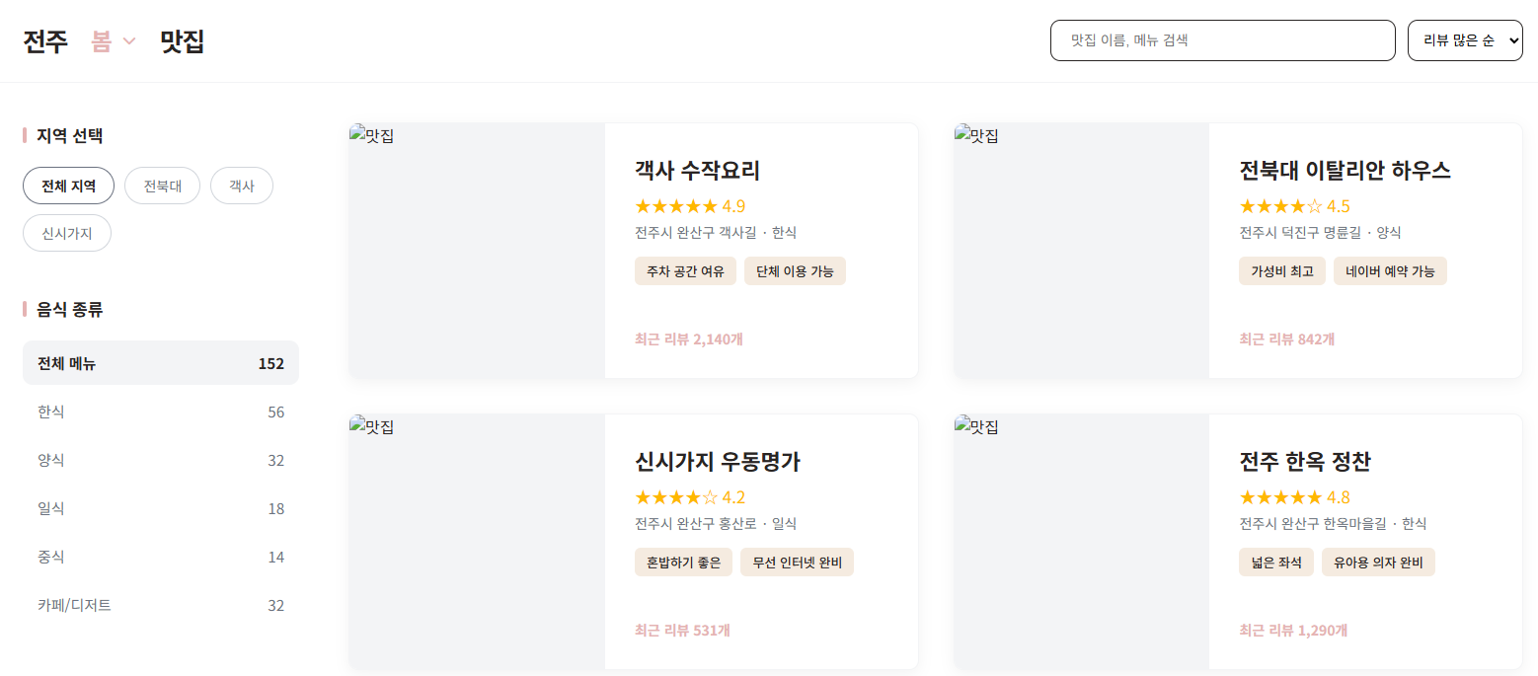
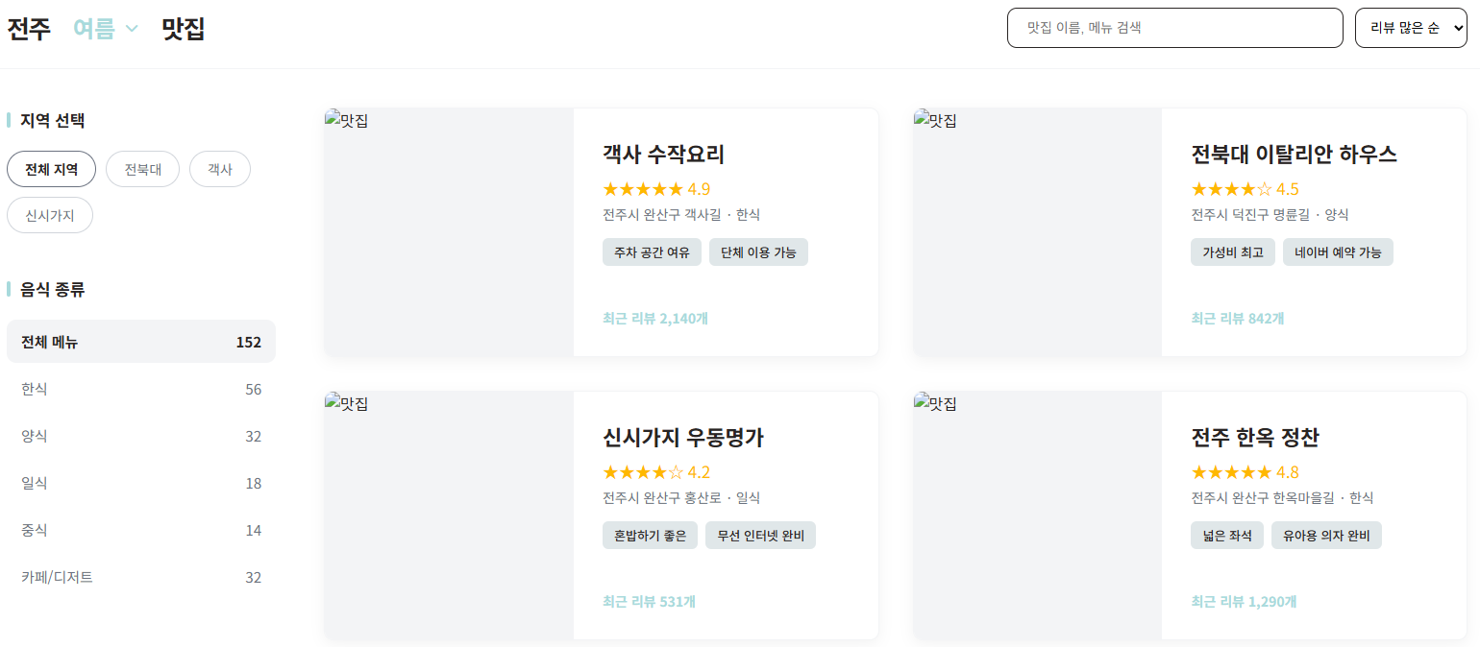
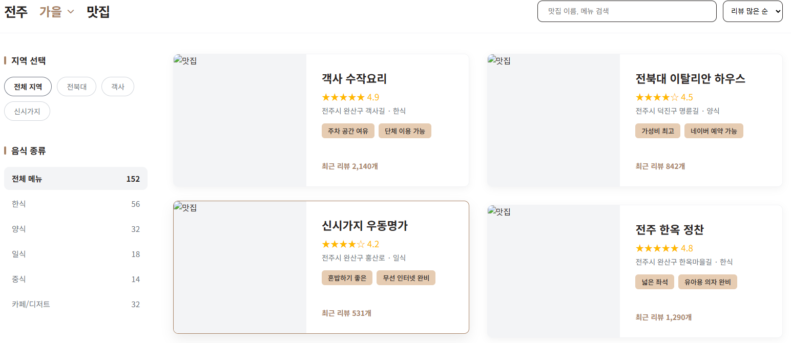
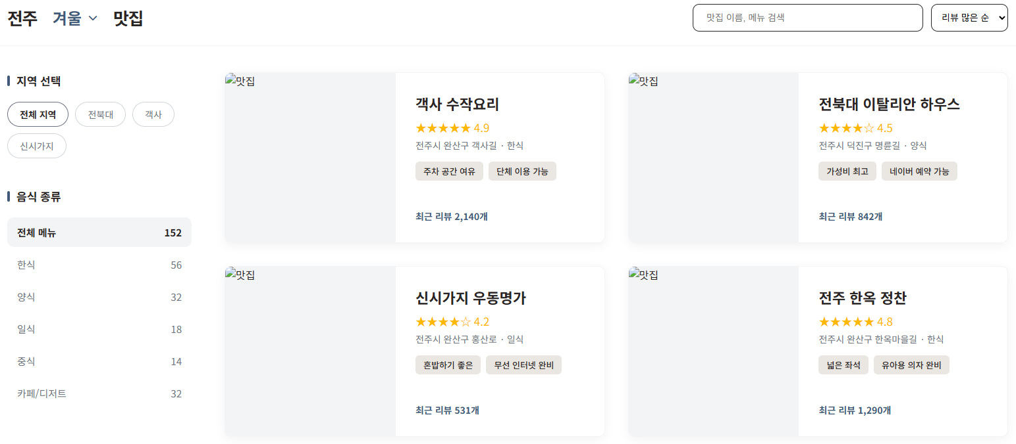
화면 정의서 구성
메인 페이지
28/35
K-Digital 과정 팀 프로젝트
15

Slide 28
화면 정의서 구성
상세 페이지
DEVELOP Description
1 | -메인 페이지에서 클릭된 업체명
2 | -업체 관련 이미지를 기본적으로 3개만 보여주고 추가적인 사진은 + 버튼을 눌러서 확인
3 | -업체에서 파는 메뉴들 관련 이미지를 기본적으로 3개만 보여주고 추가적인 사진은 + 버튼을 눌러서 확인
4 | -맛, 편의성, 계절 적합성을 종합한 감성 분석 평점 -업체의 영업시간
5 | -업체의 전화번호 -네이버 지도 정보탭에 있는 편의시설 정보(유아의자, 콜키지 가능 등)
6 | -네이버 지도 정보탭에 있는 업체 소개글(업체 소개글이 없는 가게는 홈탭에 있는 AI 브리핑 요약을 가져오는 방향) -크롤링한 리뷰 요약(안될 시 네이버 지도 방문자 리뷰에 있는 것 중 가장 많은 것 3가지) -요약 모델은 kobert 한국어 요약 모델을 사용
7 | -정보 출처(확장으로 다른 출처가 생기면 추가적으로 명시)
업체명
2
4
업체 이미지
평점
영업시간
+
5
전화번호
편의성
3
메뉴
6
업체 소개
리뷰요약
29/35
본 사이트는 네이버 지도의 데이터를 기반으로 제작되었습니다.

Slide 29
시스템 아키텍쳐
사용 프레임워크와 라이브러리
• 환경관리: uv 기반 venv 파이썬 3.12 환경
• Crawling: Selenium, requests, bs4
• Frontend: HTML5 · CSS3 · Bootstrap 5
• Backend: Flask
• DBMS: ORACLE MySQL 8.0.73
장비 환경
• OS: ubuntu server 24.04 LTS · Window 10
CPU: Intel core i7-4770
RAM: 16GB
GPU: NVIDIA RTX 3060 12GB · GeForce GTX 960 2GB
Storage: SSD 512GB
선정 이유 정리
• Python/Flask: 크롤링·전처리·웹 구현을 하나의 흐름으로 연결 용이
• MySQL: 수집 원본과 분석 결과를 단계별 테이블로 관리하기 적합
• Selenium: 네이버·카카오의 동적 페이지 데이터 수집에 활용
선정 이유 정리
• ubuntu server 24.04 LTS: 안정적인 서버 운영을 위해 선정
• Window 10: 개발 및 테스트 편의성을 위해 선정
• Intel core i7-4770 / RAM 16GB: 데이터 수집, 분석 및 서버 구동에 충분한 성능 제공
• RTX 3060 / GTX 960: 향후 AI 분석 모델 확장 가능성을 고려
• SSD 512GB: 빠른 데이터 입출력과 개발 효율성 확보
• Flask: python 기반 분석 시스템과의 연동이 용이
• MY SQL 8.0.73: 구조화 된 데이터 저장 및 관리에 적합
30/35

Slide 30
DB 파이프라인 및 핵심 구현 포인트
4단계 DB 파이프라인으로 수집 → 정제 → 분석 데이터를 분리 관리
T1 Shop_Raw
최초 수집한 업체 기본 정보 가게명 · 리뷰 수 · URL
T2 Shop_Processed
중복 제거 후 업체 마스터 카테고리 · 최종 URL
T3 Review_Raw
상세 리뷰 원본 저장 본문 · 날짜 · 이미지 URL
T4 Review_Final
모델 분석 결과 저장 계절 태그 · 감성 점수 · 벡터
서비스 흐름에서의 역할
• Selenium으로 맛집/리뷰 데이터를 수집
• MySQL에서 원본·정제·분석 데이터를 분리 저장
• Flask + Bootstrap으로 검색/필터/상세 화면 제공
핵심 구현 포인트
• 로컬 LLM 안정성을 위해 Python 3.12 이하 환경 유지
• DB 계정 및 설정값은 .env로 분리 관리
• 이미지 파일은 원본 URL 활용으로 서버 부하 최소화
31/35

Slide 31
기대 효과
사용자 관점
프로젝트 관점
계절에 맞는 맛집을 빠르게 탐색 가능
리뷰 기반 추천으로 신뢰도 향상
검색·정렬·필터 기능으로 원하는 결과 확인
데이터 수집부터 분석·구현까지 전 과정 경험
기획과 구현 범위 조정의 근거 제시 가능
향후 개인화 추천으로 확장 가능
32/35

Slide 32
06
향후 계획 및 확장
33/35

Slide 33
향후 확장 방향
확장 항목
설명
챗봇 기반 추천
취향 입력을 통한 대화형 추천
개인화 추천
회원 정보 또는 이용 기록 기반 추천
위치 기반 추천
GPS 활용 인근 맛집 제안
지역 확대
전주 외 다른 지역으로 확장
34/35

Slide 34
감사합니다
Q & A
질문 부탁드립니다.
35/35

